Slide 1
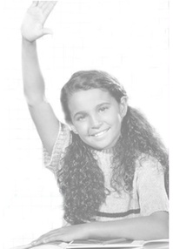
Среднее общеобразовательное учреждение с углубленным изучением экономики, математики, английского языка и информатики «Экономическая школа №145»
Аналитический отчёт по детской активности
за 3 четверть
2020-2021 у. г.

Slide 2
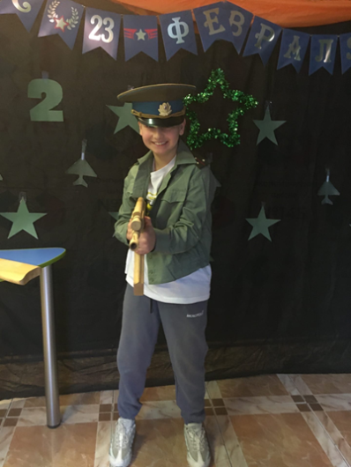
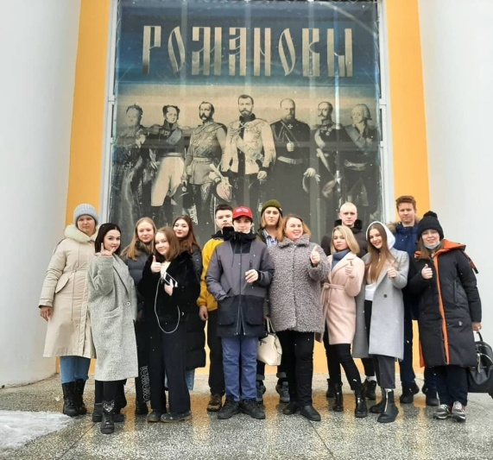
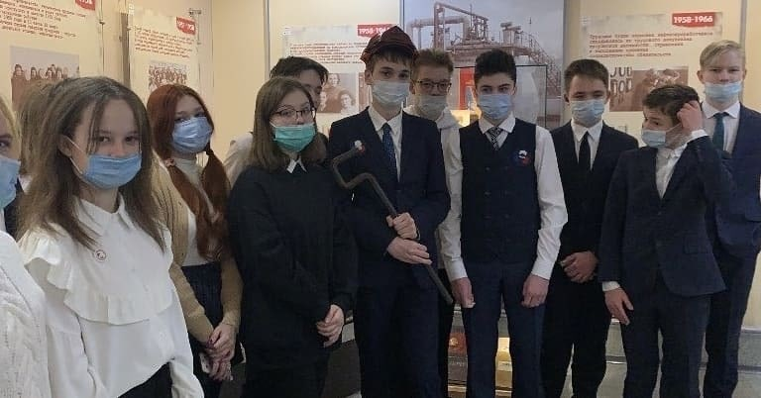
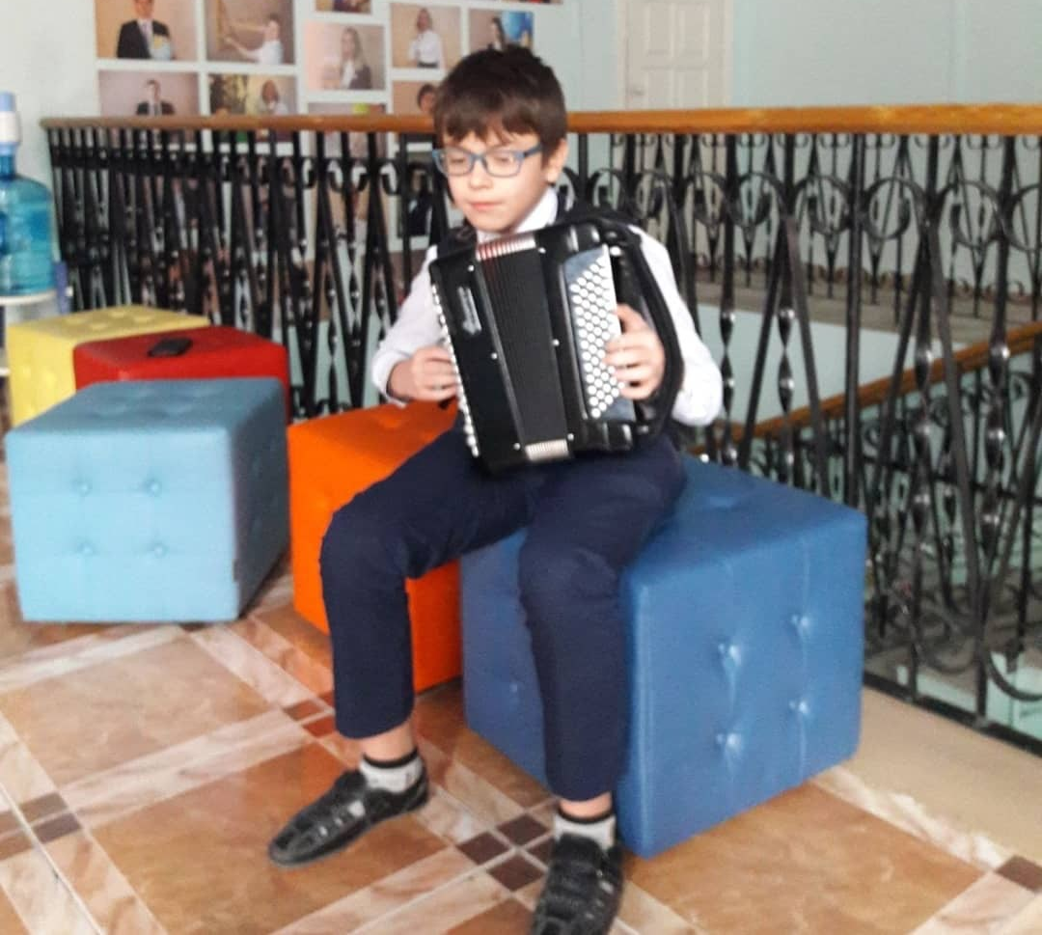
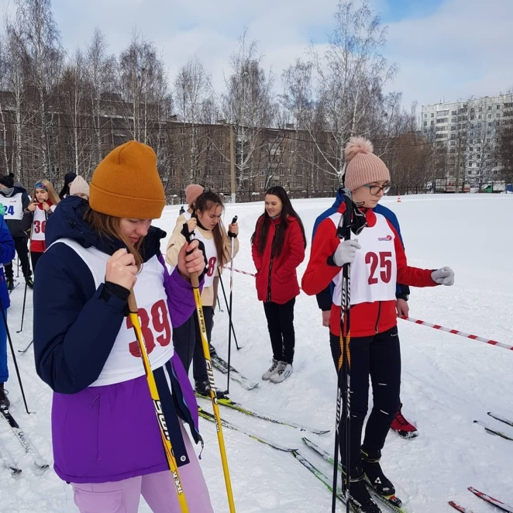
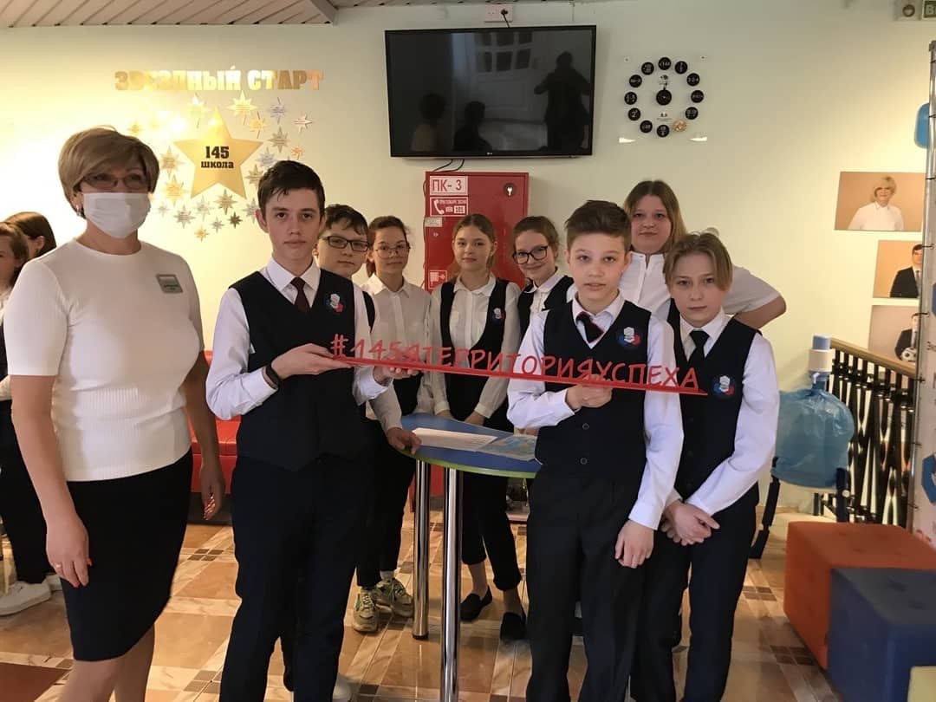
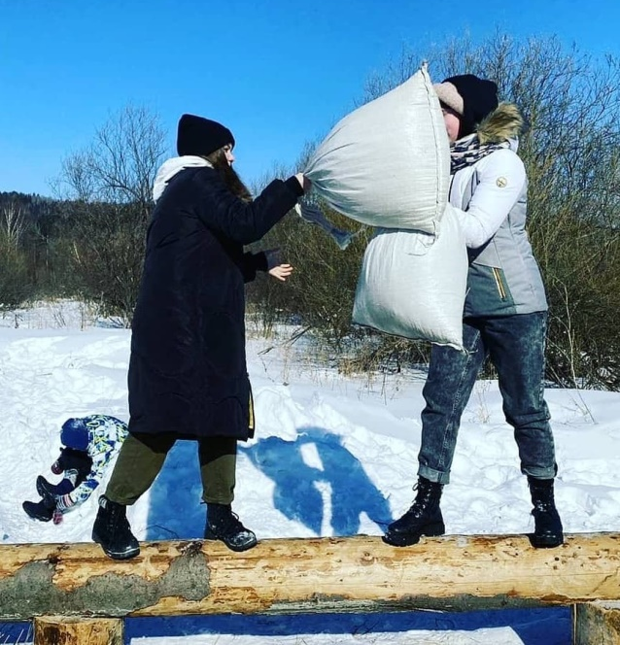
ШАНС ЮИД ДЮП

Slide 3
Итоги 3 четверти:
Акция «Спаси дерево»
Школьный чемпионат по шахматам
Интеллектуальная игра «Своя игра»
Подготовка к проведению «День учителя»
Гимнастическое троеборие
Директорская переменка
Оформление соц стей к нг
Тематические сториз в инстаграмме
Беседа с инспектором о безопасности на дороге, инспектором ОДН «Сообщи, где торгуют смертью»
Акция «Накорми бездомных животных»
«23 февраля», «8 марта»
Гражданско-патриотическое направление
Нравственно-эстетическое воспитание
Развитие детской активности
Физкультурно-оздоровительное воспитание:

Slide 4
Школьные мероприятия

Slide 5
Динамику работы ВР по направлениям работы в течении 3 четвертей 2020-2021 уч.год.

Slide 6
Школьные события АПРЕЛЬ
1 АПРЕЛЯ День Смеха ГАГАРИНСКИЕ СТАРТЫ | 2 АПРЕЛЯ ИНДЕКС СЧАСТЬЯ ДЛЯ 7-х классов Старт конкурса «Будь на стиле» | 3 АПРЕЛЯ НПК в ПГНИУ «Пермский край: выбираю будущее» | 6 АПРЕЛЯ ЛИНЕЙКА для 5-11 классов ВПР по биологии в 7-х классов | 7 АПРЕЛЯ ИНДЕКС СЧАСТЬЯ ДЛЯ 9-х классов
8 АПЕРЛЯ Сбор Совета Старост и ШАНС ВПР по биологии в 5-8 классов | 10 АПРЕЛЯ Очный этап игры «ЗНАТОКИ ЕСТЕСТВОЗНАНИЯ» «ТАНЦЕВАЛЬНАЯ ВЕСНА» | 12 АПРЕЛЯ ДЕНЬ КОСМОНАВТИКИ ВПР по географии в 7-х классов | 13 АПРЕЛЯ Школьное соревнование по ПЕРЕСТРЕЛКЕ ВПР по биологии в 5-х классов | 14 АПРЕЛЯ Брейн-батл «ВРЕМЯ ПЕРВЫХ» ко дню космонавтики НПК в НИУ ВШЭ
15 АПРЕЛЯ Итоговое сочинение в 11 классе ИТОГИ КОНКУРСА «БУДЬ НА СТИЛЕ» | 16 АПРЕЛЯ ВПР по обществознанию в 5,7 классов Школьные соревнования по настольному теннису | 19 АПРЕЛЯ УРОКИ МУЖЕСТВА Репетиции «ТАНЦЕВАЛЬНАЯ ВЕСНА» | 20 АПРЕЛЯ УРОКИ МУЖЕСТВА РОДИТЕЛЬСКИЙ КЛУБ | 21 АПРЕЛЯ Репетиции «ТАНЦЕВАЛЬНАЯ ВЕСНА» ВПР по физике в 7-х классов
22 АПРЕЛЯ II Городской фестиваль волонтеров «Добрый мир» | 23 АПРЕЛЯ СБОР МАКУЛАТУРЫ ВПР по истории в 5,7-х классов | 26 АПРЕЛЯ Репетиции «танцевальная весна» ВПР по русс. Языку в 5-8 классов | 28 АПРЕЛЯ Концерт для ветеранов к ДНЮ ПОБЕДЫ ВПР по англ.яз. в 7-х классов | 30 АПРЕЛЯ Экологический субботник «МИР! ТРУД! МАЙ!» Мониторинг в 10-х классах

